Slide 1

선박 도장
Presenter – 박성규 김영훈 이시영 채수녕-

Slide 2
Index
도장
표면처리와 전처리
도장의 조건
도장방법
선박도장의 미래

Slide 3


소개
선박도장을 하게 된 이유
집이나 자동차 같은 경우는 평소 주변 환경에 노출 되어 있어
변형이나 부식을 볼 수 있지만 선박의 경우 특수한 환경에
있어 의문이 생겨 일반적인 도장과는 다를 것이라는 생각에
주제를 정하였습니다

Slide 4
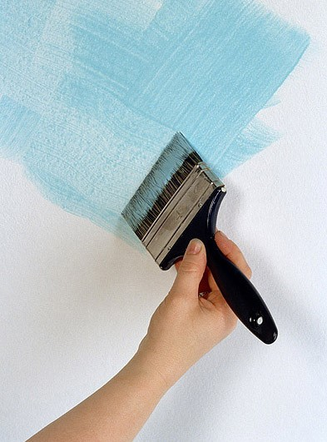
도장
도장
도료를 칠하거나 바르는 것
부식을 막고 모양을 내기 위한 일종의 기술
유동상태인 일종의 화합물질을 "도료”
부동상태의 연속적인 피막 형성체를 "도막”
도료로서 도막을 형성케 하는 작업과정을 "도장”

Slide 5
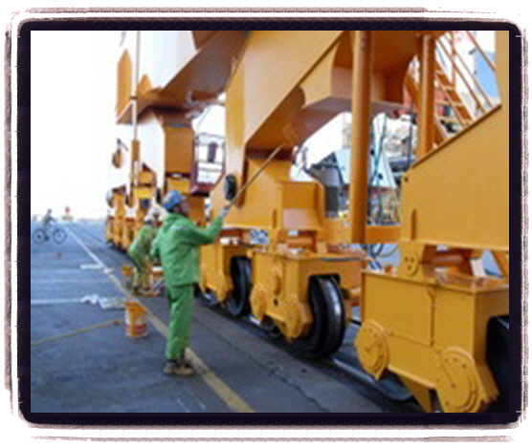
도장
중방식 도장
중방식 도장은 교량(강교), 해상 구조물, 발전소, 각종 Plant 등 심한
부식환경에 놓여있는 철구조물을 부식으로부터 보호하기 위한 도장.
2) 중방식 도료에 요구되는 물성
  ①두꺼운 도막 형성이 가능한 도료
  ②물리적 성질이 우수하고 내수성 및
  내해수성이 좋을 것
  ③내산성 및 내알카리성이 우수할 것
  ④보수 도장성이 우수하고 소지 및 도막
  상호간의 부착이 좋을 것

Slide 6
도장
선박이란
부양력을 가진 구조물로, 사람 또는 화물을 적재하고 바다 위를
스스로의 힘으로 나아갈 수 있는 능력을 갖춘 것
현재 국내 법규상 ﻿총톤수 5톤 이상﻿의 것을 선박으로 취급,
세계적으로 로이드 선급협회는 ﻿총톤수 100톤 이상의 강선을 선박으로 취급

Slide 7
도장
선박 도장
선박의 선저부는 항상 해수에 침수되어 있어 부식되기 쉽고
2천여 종의 해양생물에 노출되어 부착 및 번식되는 부위,
외현부는 해수에 침수되기도 하고 대기 중에 폭로되며
항상 해풍과 파도, 기계적 충격 등을 감소/차단 시키는 기술

Slide 8
도장
선박의 부위별 환경 조건 및 요구 물성
부위 | 환경 조건 | 요구 물성
Under water Area | 지속적인 해수 침적, 해양생물 오염 | 방오성, 내해수성, 방청성
Splash Zone | 해수침수/폭로 Cycle | 내충격성, 내마모성, 방청성
Atmospheric Zone | 간헐적 해수 침적/대기 폭록 | 내후성, 방청성, 내해수성
Water Ballast Tank | 해수 침적 | 내해수성, 방청성, 도장작업성
Fresh Water Tank | 청수 침적 | 내청수성, 인체 무해성
Oil Tank | 각종 Oil 침적 | 내유성, 방청성
Exposed Deck | 대기 폭로, 간헐적 해수 침수 | 내수성, 방청성, 내후성
Cargo Hold | 곡물/석탄 등 화물 침적 | 인체 무해성. 내충격성
Cargo Tank | 용제, 화학제품, 원유 등 침적 | 내약품성, 방청성, 내유성
Engine Room | Oil, 윤활유 등에 간헐적 침적 | 내유성, 방청성

Slide 9
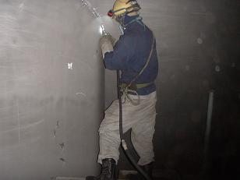
표면처리와 전처리
표면 처리의 중요성
도장의 가장 중요한 인자는 표면처리,
도막의 조기파손의 60~80%는
부적절한 표면처리에 기인
철 표면은 변질층 이나 산화층이 덮여있고
또한 이물질 등이 부착되어 있어 도장 전에 완전히 제거하지 않고 도장 시,
소지와의 부착력이 저하와 여러 가지 도막 결함 및 조기 발청의 원인

Slide 10
표면처리와 전처리
표면 처리의 목적
소지면을 불활성화(안정화)하여 내식성을 향상
소지면의 여러 가지 이물질을 제거하고 표면조도를
형성시키므로 도료의 부착성을 향상시킴
소지면의 돌출부를 제거하여 소지면을 평탄하게 함
소지면과 도료와의 친화력(Affinity)과 습윤성(Wetting)을 줌

Slide 11

도장의 조건
도장 조건
대기온도
2. 소지(철판)온도
3. 이슬점온도
4. 상대습도

Slide 12
도장의 조건
대기 온도
일반적으로 15℃~ 25℃가 적당
Epoxy 도료의경우, 낮은 온도(약 5℃이하)에서 건조 지연이나
불완전한 경화가 발생
대기온도가 높을 경우, Dust Spray가 발생되거나 건조가 빨라
핀홀 / 오렌지필 등이 생김

Slide 13
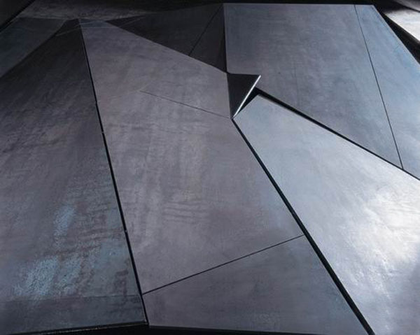
도장의 조건
철판 온도와 이슬점 온도
철판온도가 이슬점 온도 보다 최소한 2.7℃이상
철판온도는 일반적으로 동절기에 대기온도 보다 낮게 나타나고
(-5 ~ -10℃) 하절기에 대기온도 보다 높게 나타남(약 50~70℃)
이슬점 온도(Dew Point)는 공기중에
함유된 수증기가 기체상태를 벗어나
응결되기 시작하는 온도

Slide 14
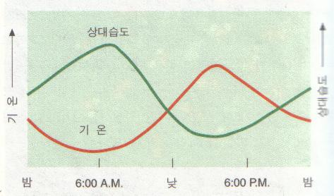
도장의 조건
상대습도
상대습도(RH)는 주어진 온도에서 포화증기압에 대한 실제 증기압의 비
{상대습도(RH) = (주어진 공기내의 수증기량 / 동일 온도에서 최대 포화 수증기량) X 100}
도장하기에 적당한 상대습도는 40 ~ 80%, 최소한 85%이하에서 도장
따뜻한 공기는 차가운 공기보다 더 많은 수증기를 함유,
여름철 대기중의 수증기 함량은 겨울철 보다 3배

Slide 15

도장의 조건
풍속
옥외 도장시 풍속이 3m/sec 이상에서는
도료의 손실과 Paint Dust로 인한 표면상태가
불량하므로 주의
풍 속(m/sec) | 도료의 Loss(%)
 | 소자와 거리 30cm | 소자와 거리 50cm
0 | 15 | 20
1 | 20 | 30
2 | 27 | 45
3 | 35 | 70

Slide 16
도장방법
혼합과 희석
저장 기간 동안에 안료 성분의 비중 차이에 의해 분리 현상이
나타나거나 용기 바닥에 침전물이 형성
사용전에 교반기(Agitator)를 사용해 충분히 교반하여 사용
2액형(Epoxy or Urethane 도료) 도료는 주제와 경화제를 먼저 섞어서
교반 한 다음 희석제를 투입하여 다시 교반
도료를 희석시킬 때에는 선택한 도장 방법에 알맞은 적당한 점도를
유지하도록 적당한 양을 투입

Slide 17
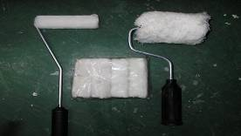
도장방법
붓과 로울러
붓과 로울러 도장은 복잡한 소형 구조물에 도장
작업 능률이 낮고 외관이 균일하지 못하고
낮은 도막이 형성되지만 도료의 Loss가 적음
붓과 로울러 도장 : 5 ~ 10%의 도료 Loss
Airless 도장 : 20 ~ 30%의 도료 Loss
Air Spray 도장 : 30 ~ 40%의 도료 Loss
붓은 평붓, 둥근붓, 경사붓, 등이 있으며 크기도 여러가지가
있어 작업조건이나 작업상황에 따라 사용

Slide 18
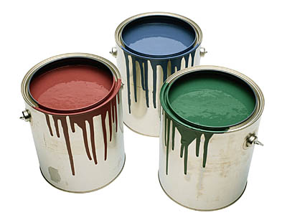
도료
도료사용의 목적
외관상의 아름다움과 더불어 청결을 제공
선체 외판을 해수나 빗물 및 파도의 충격보호
녹이 슬어 부식되는 것을 방지

Slide 19
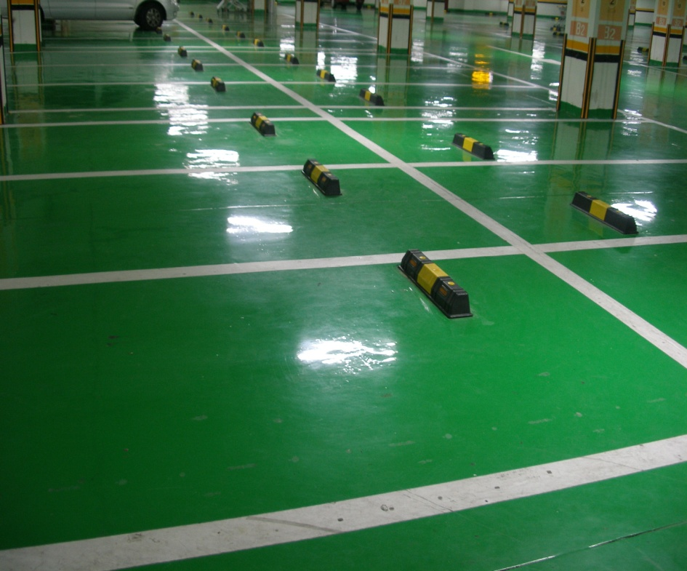
도료
에폭시 도료
비닐계통의 합성수지를 용액으로 제조된 것
오일 페인트보다 페인트 막의 두께가
훨씬 두꺼우며, 보호력이 커서
선체 외판등에 주로 사용

Slide 20
도료
도료의 종류
방청페인트(A/C paint) : 강철판에 녹을 방지, 주로 사용
방오페인트(A/F paint) : 선저 및 수면하(水面下) 외판에 해중생물이
부착하지 못하도록 산화수은 등 독성물질을 가미한 페인트
표면 페인트(finish paint) : A/C페인트용 프라이머 및 A/F페인트 다음에
최종적으로 표면에 칠하는 페인트
에나멜 페인트(enamel paint) : 광택을 냄으로써 미관상의 장식을 위한
페인트로, 안료(pigment)와 varnish나 lacquer등을 혼합

Slide 21
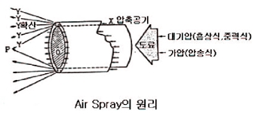
선박도장
Air Spray도장
압축공기로 도료를 무산시켜 분출시키는 것
공기 밸브와 도료의 니들밸브가 동시에 열려 노즐에서 무산된 도료가
공기와 같이 방출
Air Spray는 도료와 공기의 혼합 방식에 따라 ‘내부혼합식’과 ‘외부혼합식’
도료의 공급 방식에 따라 ‘중력식’, ‘흡상식’, ‘압송식’ 으로 나눔

Slide 22
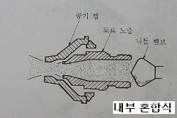
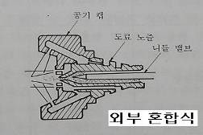
선박도장
Air Spray도장
  도료와 공기의 혼합 방식
내부혼합식 : 공기와 도료의 혼합을 공기 캡의 내부에서 실시되는 구조로
후막형 도장에 적합하고 중력식, 압송식 도장에 많이 사용.
외부혼합식 : 공기 캡 외부에서 도료와 공기를 혼합하는 방식으로 패턴 폭과
공기의 압력 조절에 의해 도료의 미립화조절이 자유로움.

Slide 23
선박도장
Air Spray도장
도료의 공급방식
흡상식 : 가장 널리 사용되는 형식, 도료의 컵이 하부에 설치되어 있는 방식,
공기로 인해 용기전방에 진공상태를 만들어 도료를 빨아 올림
중력식 : 도료의 용기가 상부에 부착되는 형식으로 도료의 중력에 의해
노즐에 도료를 공급
압송식 : 가압한 도료탱크로부터 호스에 의해 도료를 공급
※ 도장 장비가 비교적 간단하고 가격이 싸고 붓/로울러 도장에 비해
능률적이 지만 두터운 도막을 얻을 수 없고 도료의 Loss가 심함

Slide 24
선박도장
Airless Spray도장
Air Spray와 다르게 고압의 공기를 도료에 직접 압력을 가해 도료가
작은 노즐 구멍을 통해 도료입자를 미립화하여 분사시키는 것.
방식 | 장점 | 단점
Air Spray | 도장 장비가 간단하고 가격이 쌈 도막의 마감 상태가 매우 좋음 Spray Pattern 폭 조절이 용이 | 도료의 Loss가 많음 후도막 형성이 어려움 압축공기에 의한 결함 발생 다량의 용제 사용
Airless Spray | 도료의 손실이 적음 작업 능률이 높음 두꺼운 도막 형성이 가능 고점도 분무가 가능(용제절약) | 고압의 공기 사용으로 인한 안전문제 발생 Tip을 교환해야만 도료의 량을 조절 복잡한 구조물 도장이 어려움

Slide 25
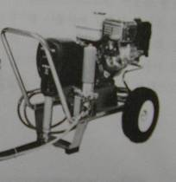
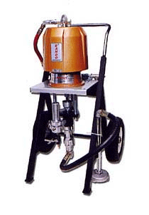
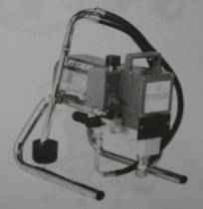
선박도장
Airless Spray도장
Airless 도장기기의 종류
엔진식 도장기 : 엔진에 의하여 펌프를 작동시켜 도료에 압력을 가하는 방식
전기나 에어라인이 없는 장소에서 사용이 가능
엔진이 장착되어 소음이 심하고 가격이 비쌈
공기압식 도장기 : 에어라인에서 공급된 공기를 펌프를 작동시켜 도료에
압력을 가하는 방식, 가장 보편적으로 사용
전기식 도장기 : 다이어프램 펌프를 전기모터에 의해 작동시켜
도료에 압력을 가함

Slide 26

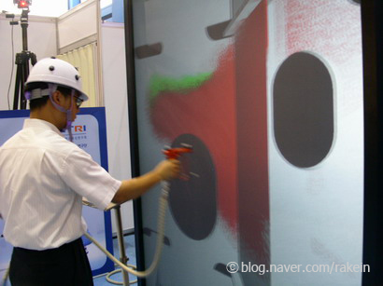
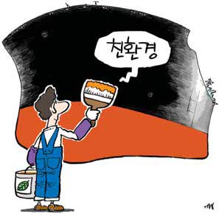
선박도장의 미래
선박 도장 훈련용 시스템 개발
  현재 세계 최고를 자랑하고 있는 국내
  조선기술 수준이 세계최고의 IT기술과의 융합
친환경 선박 기술
  STX-GD ECO-Ship
  현대重-에코 밸러스트수, 친환경 엔진
  삼성重-온실가스 가이드라인
  대우조선해양-고압 천연가스 연료공급 장치

Slide 27


Q&A

Slide 28

Thank you

